Slide 1
帳簿と記録の要件に関する
トレーニング
説明
高リスクの活動、支払いおよび収支計算書（例 経費精算報告書、小口現金、等）の完全かつ正確な裏付け書類の維持に関連する指針を提供すること。社員は、文書を維持することの重要性および適切な帳簿と記録の維持の方法をより良く理解するために、本トレーニングを受ける必要があります。
どのように役に立つのでしょうか？
正確な帳簿と記録を維持することは、会社が商取引を合理的に詳細なレベルで記録し、適切な内部会計統制システムを維持することを可能にします。正確な帳簿と記録は、効果的な計画、予算編成、報告および資源の配分を支援します
方法
新入社員を含め、帳簿と記録の維持に責任のある社員に対して定期的にトレーニングを提供する。
必要に応じて、社員がトレーニング資料を確実に使用できるようにする。
出席者署名用紙を使用して、各トレーニングセッションの出席者を記録する。
考慮すべきその他の文書
出席者署名用紙
帳簿と記録に関する指針

Slide 2
帳簿と記録の要件

Slide 3
正確な帳簿と記録のメリット
税務や規制に関する問い合わせにすぐに対応できる。
質問
情報に基づいたより良いビジネス上の決定（経営判断）および潜在的な機会を見極めることができるようになる。
決定
以下のスライドでは、特定の種類の取引に対して保持すべき文書の種類を詳述しています。文書が入手できない場合は、なぜ入手できないのか、その理由を文書化する必要があります。
監査に対応して迅速に文書を作成することができる（多くの契約には行使可能な監査条項が含まれている）。
監査
契約書でよく明文化されている製造業者ごとの帳簿と記録の分別が容易にできる。
記録

Slide 4
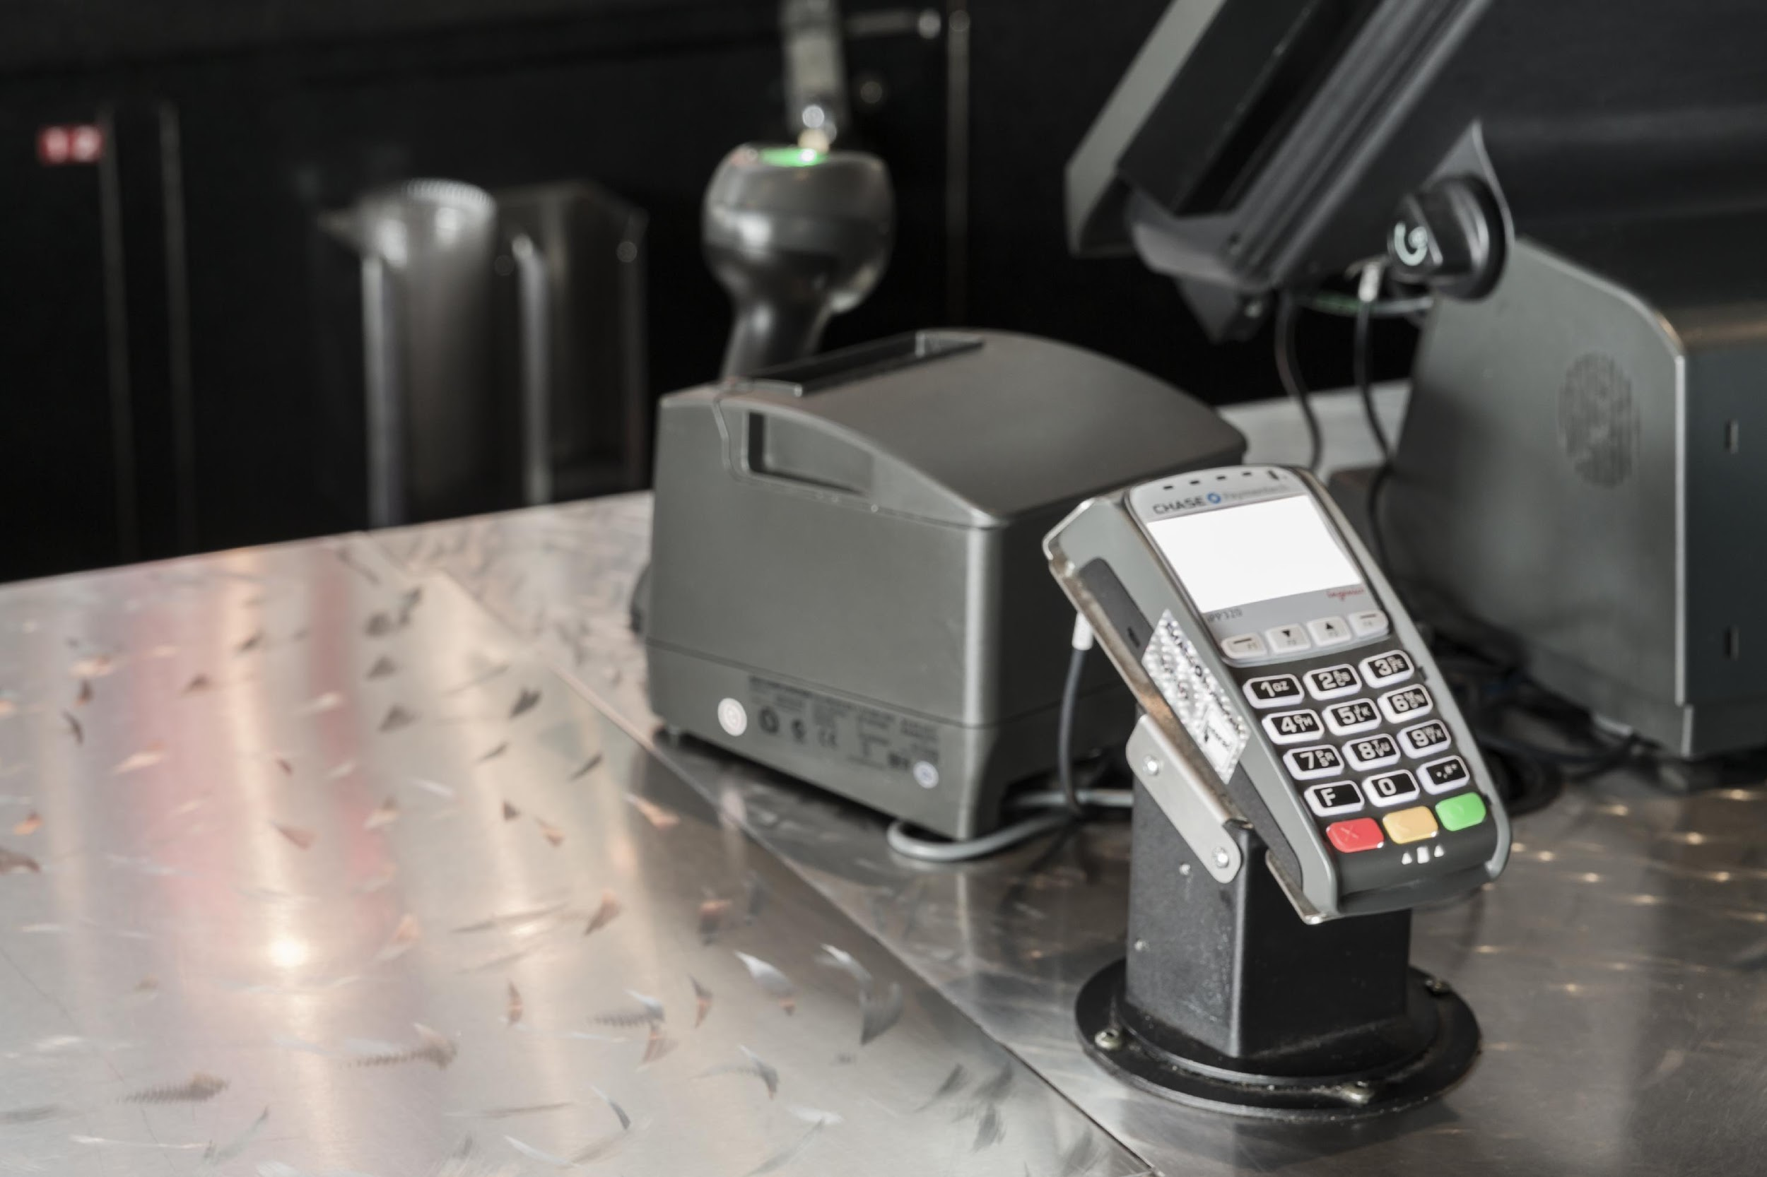
社員の経費精算報告書
最低限、以下の文書を維持する必要があります：
経費、交通手段のクラスの詳細を記した交通費に関する書類
経費、出席者および役職の詳細を記した宿泊と食事に関する書類
経費の承認
明細を記したレシートの原本
ビジネス上の目的
社員の経費精算報告書
出金（支払）
小口現金
寄付、展示およびスポンサー契約
ライセンス、運送費、交通費、通関費用,
セールスオーダー

Slide 5
出金（支払）
最低限、以下の文書を維持する必要があります：
金額、サービスを受けた日付および受けたサービスもしくは製品の種類の詳細を記した請求書
内部承認、発注書および支払証明書
業務遂行の証明となるもの（例 納品通知書、資料）
契約書、書面による合意および添付書類
やり取り
社員の経費精算方向書
出金（支払い）
小口現金
寄付、展示およびスポンサー契約
ライセンス、運送費、交通費、通関費用
セールスオーダー

Slide 6
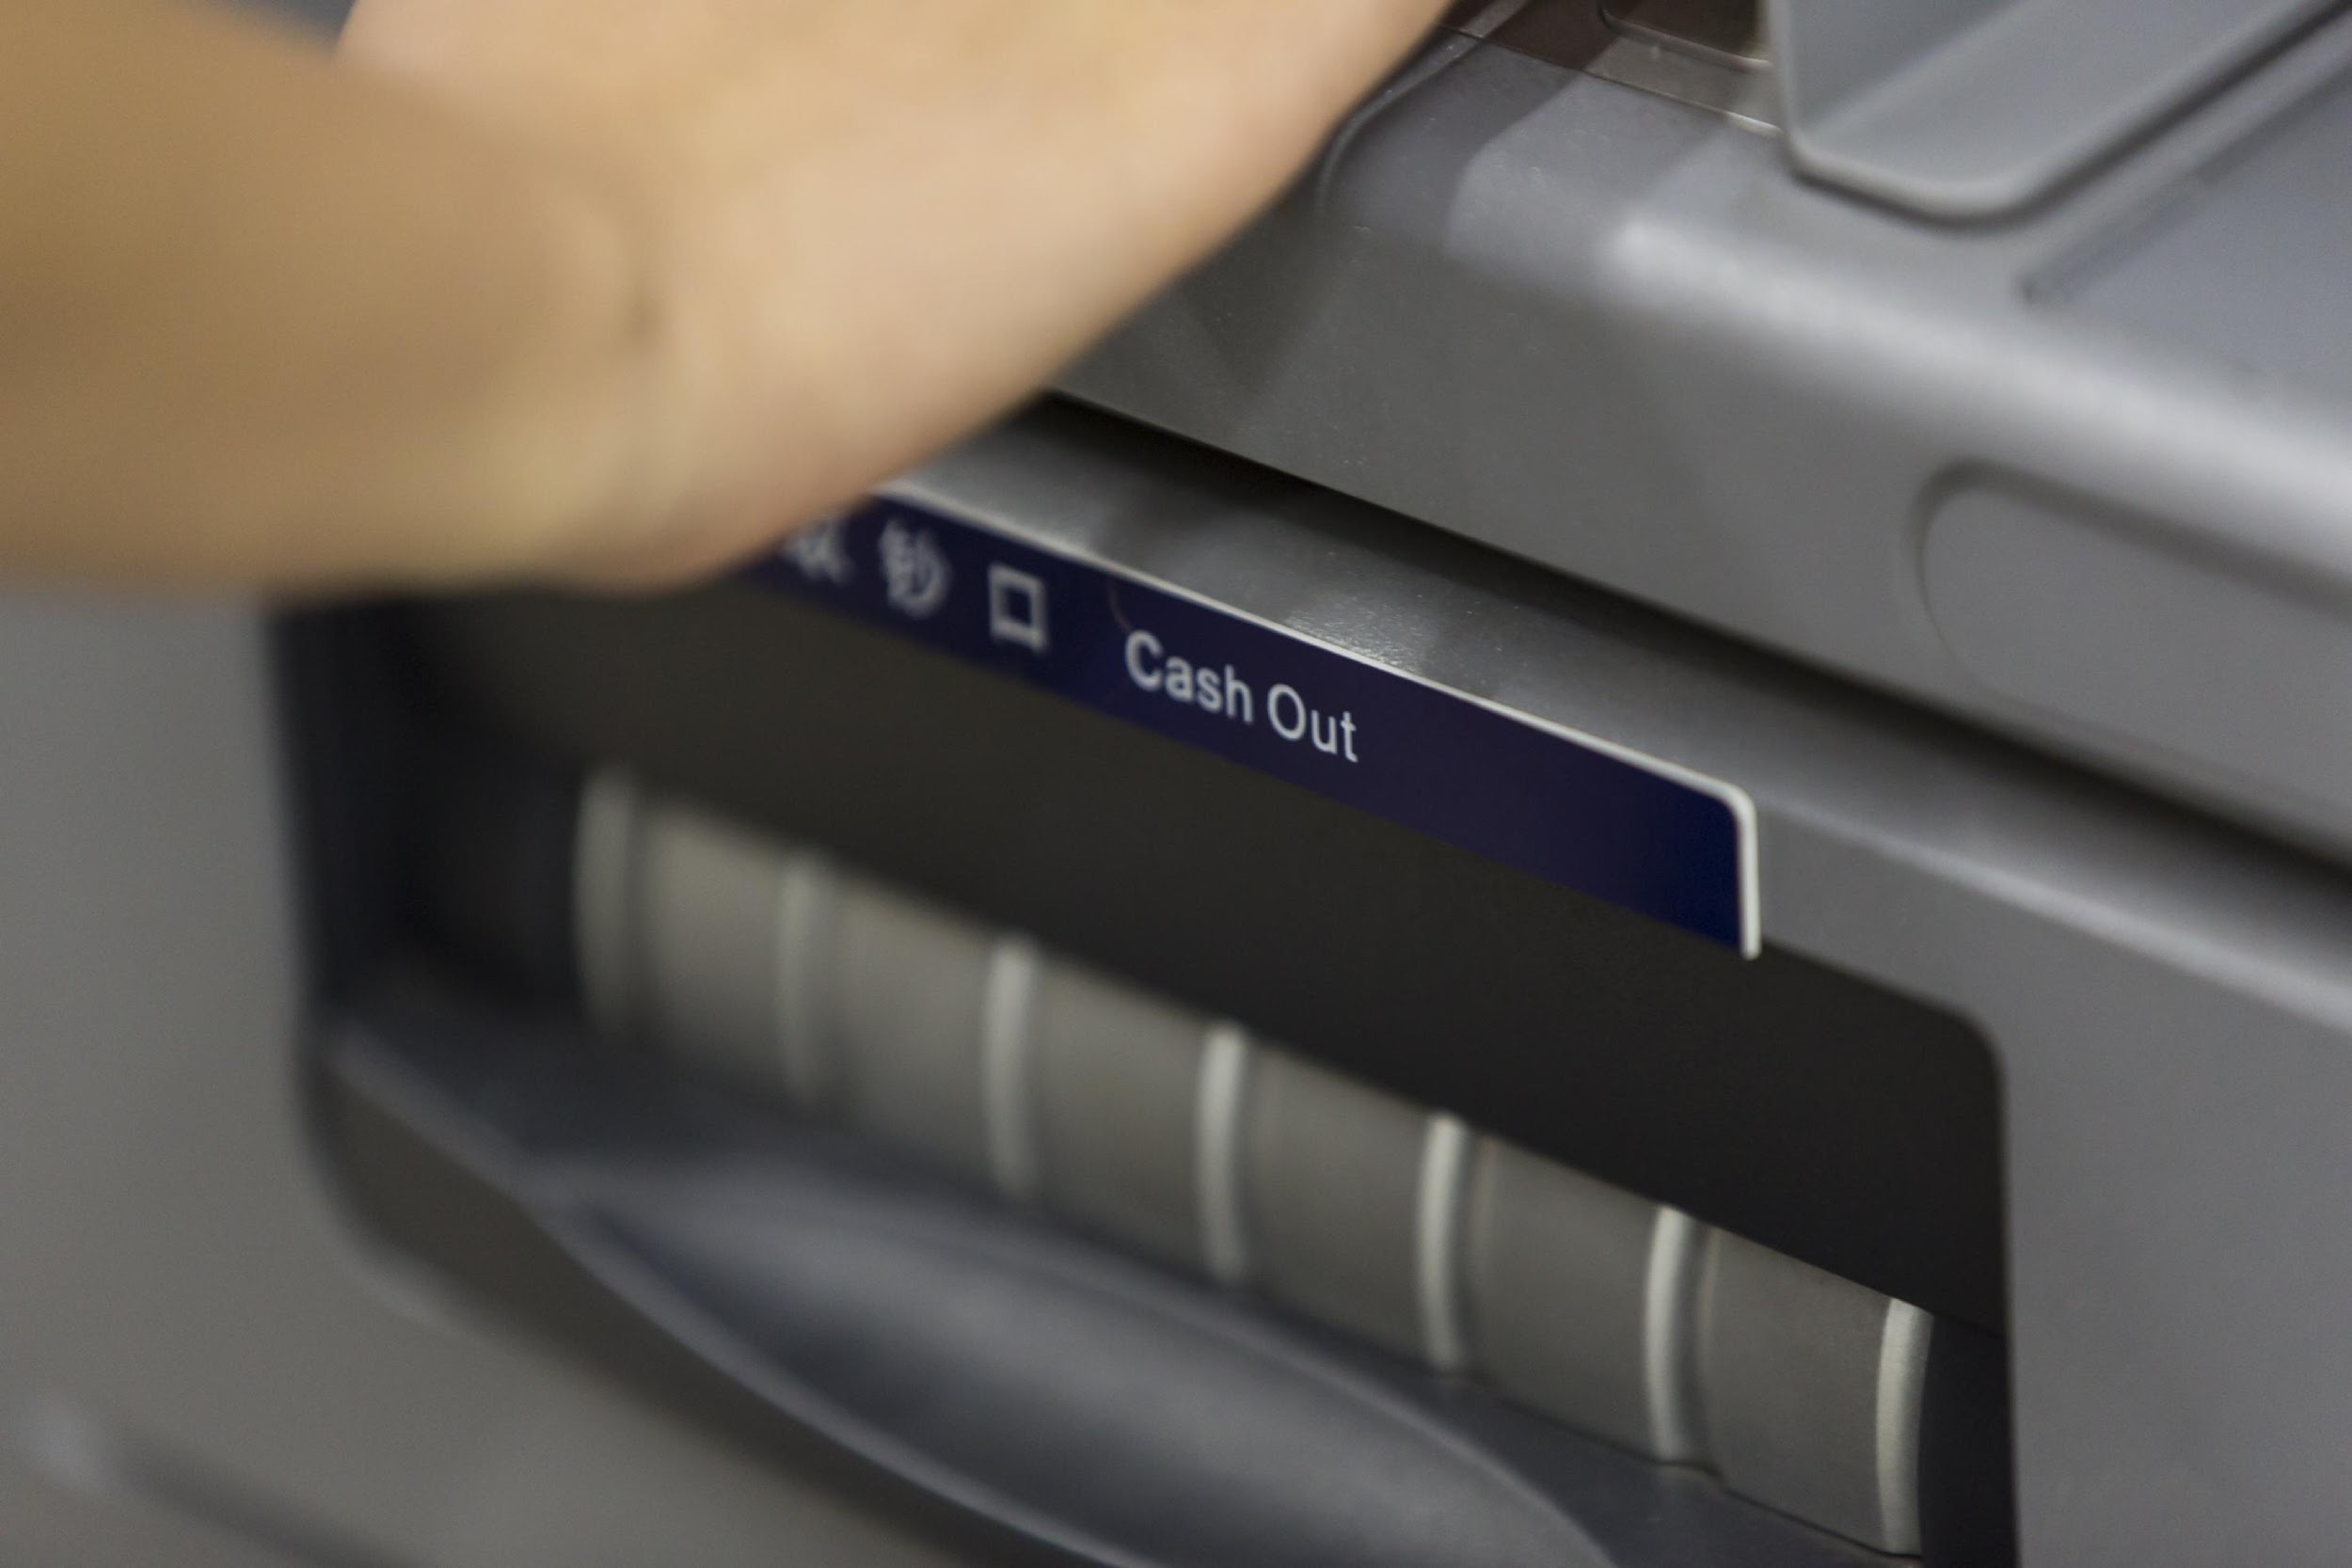
小口現金
最低限、以下の文書を維持する必要があります：
レシート
使用目的および金額を含む依頼伝票
承認者の署名および出金日
照合（例 出金額対使用額）および未使用の資金が返却されたことを示す証拠
社員の経費精算報告書
出金（支払）
小口現金
寄付、展示およびスポンサー契約
ライセンス、運送費、交通費、通関費用
セールスオーダー

Slide 7
寄付および
スポンサー契約
最低限、以下の文書を維持する必要があります：
申請書およびビジネスの正当性を含む、事前承認の文書化
資金がどのように使用されたかを示す証拠（例 議題、白書、研究）
交通費、宿泊費および食事代に関連する書類
イベントや会議の場合、出席者一覧、ブースの写真など
社員の経費精算報告書
出金（支払）
小口現金
寄付、展示およびスポンサー契約
ライセンス、運送費、交通費、通関費用
セールスオーダー

Slide 8
ライセンス、運送費、交通費
および通関費用
最低限、以下の文書を維持する必要があります：
運送会社／通関業者／代理人契約
通関／貨物の請求書およびレシート
関税申告書および価格表
第三者への支払の送金／電子送金用紙
政府発行の納税証明書
社員の経費精算報告書
出金（支払）
小口現金
寄付、展示およびスポンサーシップ
ライセンス、貨物、輸送、通関費用
セールスオーダー

Slide 9
セールスオーダー
最低限、以下の文書を維持する必要があります：
顧客の発注書
売上請求書
出荷書類
提供したあらゆる値引きを含む価格表
顧客から受け取った支払いの証拠
社員の経費精算報告書
出金（支払）
小口現金
寄付、展示およびスポンサー契約
ライセンス、運送費、交通費、通関費用
セールスオーダー

Slide 10
重要なポイント
販売した製品および／もしくは提供したサービスの性質を反映した十分な裏付け書類
提供されたサービスの詳細な記述
裏付け書類が契約書の料金と一致
サービスが正当かつ合法的なビジネス目的であったこと
適切な証拠による承認

